Slide 1
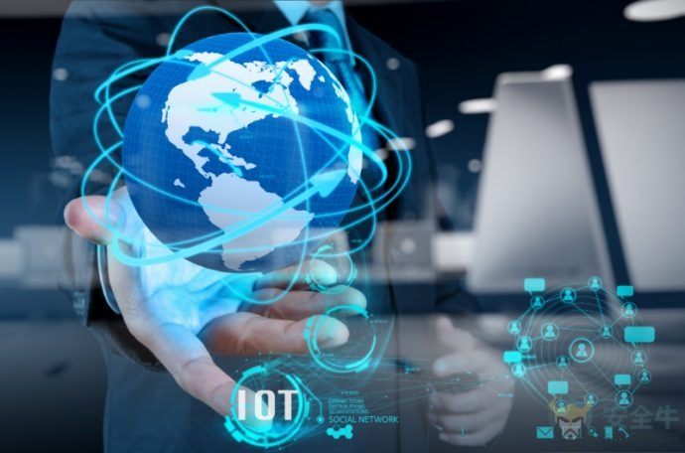
互联网时代

Slide 2

互联网是一把双刃剑，不仅给我们生活带来了便利，但他也慢慢代替了我们的生活。
在这科技发达的时代，互联网已经成为人们生活中不可或缺的一部分。互联网在现实生活中应用很广泛。

Slide 3

互联网的好处！
01.互联网能够开阔我们的视野，增长我们的学识，帮助我们解决学习上的难题以及一些生活上的小困难。. 02.互联网丰富了我们的交流方式：QQ，微信等网络交流平台的出现，使人们只需要一台手机或者一台电脑，就能够与家人朋友们视频聊天与沟通。. 03.互联网有利于我们创业：因为 网上购物 逐渐的普遍，我们可以开淘宝店，把自己的品牌广告挂到网上，出售自己的商品赚钱。. 还能投资理财。. 坏处. 01.容易遭到上当受骗：一些歹人利用互联网的联系方式进行各种诱骗，掉以轻心的人一般都是被骗得团团转，轻者损失财产，重者遭到骚扰甚至威胁。

Slide 4
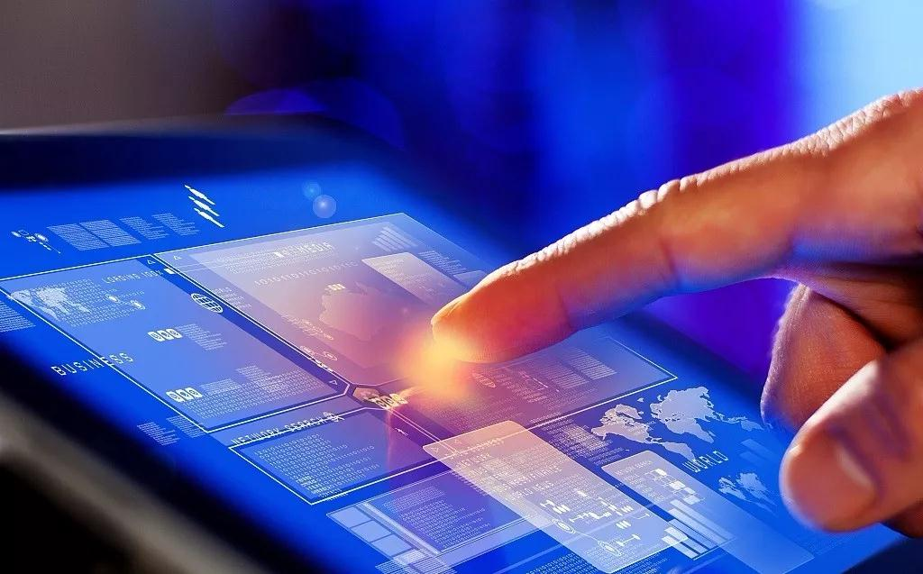

随着现代科学技术的不断发展，人们利用互联网来解决生活和工作当中的问题已经司空见惯了。 然而，当互联网给我们带来便利的同时，也存在着诸多弊端。 首先，当你要开一个非常重要的线上会议时，很有可能由于某一个重要的会议成员的信号或网络的不稳定，从而影响甚至耽误整个会议的议程。 同时，在线不断确认设备网络是否运行正常，也会浪费不少时间，从而降低工作效率。

Slide 5
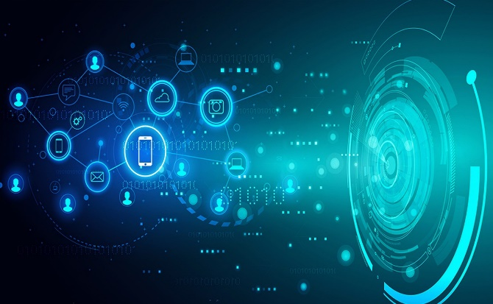
小飞棍来喽
在这科技发达的时代，互联网已经成为人们生活中不可或缺的一部分。互联网在现实生活中应用很广泛。在互联网上我们可以聊天、玩游戏、查阅东西等。更为重要的是在互联网上还可以进行广告宣传和购物并且给我们的现实生活带来很大的方便。我们在互联网上可以在数字知识库里寻找自己学业上、事业上的所需，从而帮助我们的工作与学习。电脑可以用来多媒体学习，玩游戏，看电视，看新闻，查找资料，不过玩过头也不是好事，就像我们初中政治书上所说的那样互联网也是一把双刃剑，有利有弊，分人而异，上学期间我们总是沉迷于游戏当中，不懂得用互联网来进行学习，而因为互联网的原因，使很多家庭的学生能够通过互联网进行学习，很多的学校为了不耽误学生学习的进度从而进行网上教学，但是很多的学生因为网上教学结束后反而增加了上网的时间，长时间上网会影响我们的身体健康，网上传递的一些不良信息，网上购物的安全性及可靠性。它在扩大人们的交往空间的同时是否也造成了现实生活中人与人之间的交往困难，电脑会影响我们的视力，如果我们长时间望着电脑的屏幕，不让眼睛作适当的休息，这样会影响我们的视力，所以我的观点是弊大于利的。
长此下去，这个社会就会变得冷漠，人与人之间的隔膜也会越来越大。每一个新事物的出现总会伴随着种种担心，从20年代的电影到后来的流行音乐、电子游戏，担心的焦点不外乎暴力、色情、颓废等。好处与坏处只有一线之隔，上网亦是如此。跨越了“利”的界线便是“弊”。 网络的信息很丰富，当然有好的也有坏的，至于好坏在于自己怎么去把握了。期待电脑向更高的智能化发展，尽可能从根源去除网络的弊端。

Slide 6
谢谢观看！！！

